Slide 1

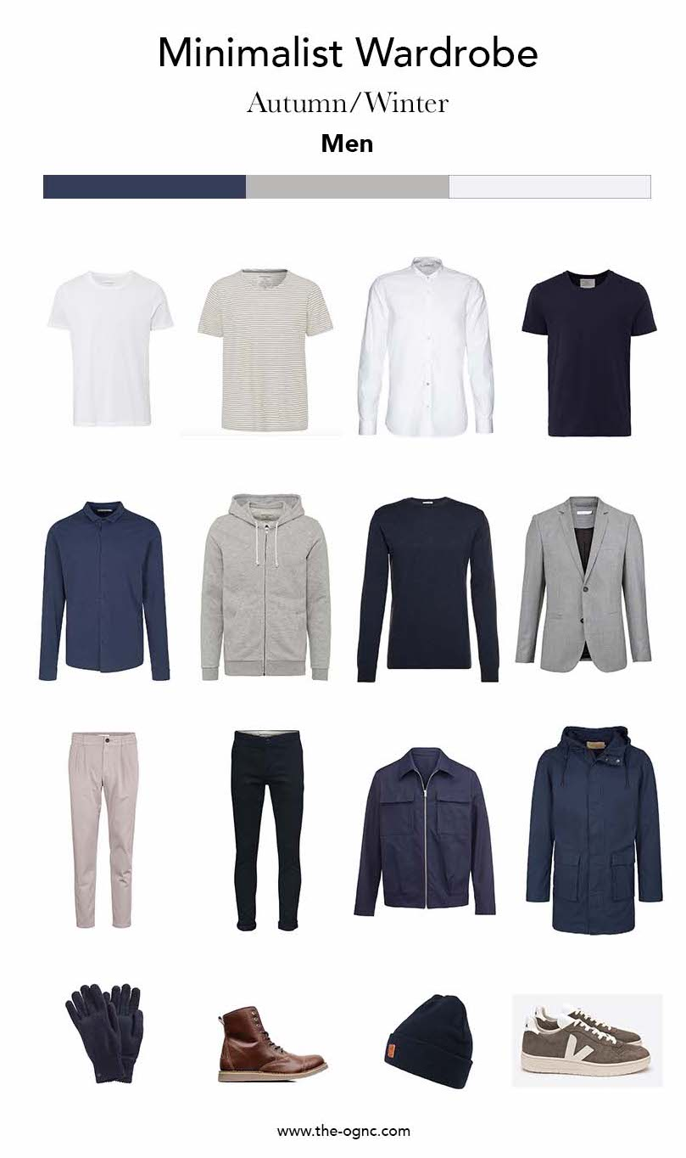
Einführung in das Projekt:
Mini Garderobe entwickeln
Quelle: https://the-ognc.com
1
Notes:
Dies ist ein Projekt oder eine Challenge für einen kürzeren Projektzeitraum, z.B. zwei Wochen, bei dem kaum Ressourcen in der Schule benötigt werden:
Die SchülerInnen identifizieren 15 oder 20 Lieblingsteile im Bereich Oberbekleidung und Schuhe, die sich besonders gut kombinieren lassen und versuchen, zwei Wochen nur mit Kombinationen aus diesen Kleidungsstücken auszukommen. Die verschiedenen Outfits können per Foto-Tagebuch dokumentiert werden.
Alternativ kann ein Projekt über einen längeren Zeitraum laufen und stattdessen einen mehrwöchigen Konsumverzicht beinhalten. Die Dokumentation kann wie oben beschrieben erfolgen:
Einige Beispiele und Anregungen dazu:
https://fashiondetoxchallenge.com (Stand 27.05.2021)
https://www.instagram.com/fashiondetoxchallenge/?hl=de (Stand 27.05.2021)
https://utopia.de/galerien/kleidung-die-in-jede-capsule-wardrobe-gehoert/#1 (Stand 27.5.2021)
https://www.greenality.de/blog/capsule-wardrobe/ (Stand 27.05.2021)
1

Slide 2
ToDo’s für das Projekt Mini Garderobe:
Projektname & evtl. Logo
Projektzeitraum festlegen
Anzahl Kleidungsstücke festlegen
Beispiele recherchieren
Art der Dokumentation
Evtl. Planung einer Ausstellung
2
Notes:
Die SchülerInnen sollten die genannten ToDo‘s zunächst selbst entwickeln und mit Inhalt füllen. Die Folie sollte nur als Anregung oder Unterstützung herangezogen werden, falls die eigenständige Projektentwicklung überhaupt nicht funktioniert.
Evtl. können auch von Seiten der Lehrenden nur einzelne Stichpunkte als Anregung genannt werden.
2

Slide 3
Planung einer
Mini Garderobe:
https://classyyettrendy.com/
Notes:
Ein Beispiel für die Planung/Vorgehensweise:
https://classyyettrendy.com/2017/02/start-capsule-wardrobe-5-steps.html/ (Stand 27.05.2021)
https://dariadeh.com/products/free-capsule-wardrobe-workbook

Slide 4
Evaluation des Projekts:
Zeitpunkt idealerweise 1-2 Termine vor Projektende
Diskussion in der Gruppe:
  Was läuft gut? Was schlecht? Wie können Probleme behoben werden? Was kann die Gruppe besser machen?
  Dokumentation der Punkte an Tafel oder Flipchart
Lösungen an den verbleibenden Projekt-Terminen umsetzen
4
Notes:
4

